Slide 1
Аппараты очистки газов и жидкостей от дисперсной фазы
МИНИСТЕРСТВО ОБРАЗОВАНИЯ И НАУКИ
РОССИЙСКОЙ ФЕДЕРАЦИИ
Государственное образовательное учреждение
высшего профессионального образования
«КАЗАНСКИЙ ГОСУДАРСТВЕННЫЙ
ЭНЕРГЕТИЧЕСКИЙ УНИВЕРСИТЕТ»
Зав. каф ТВТ, д.т.н.,профессор
А.Г. ЛАПТЕВ

Slide 2
Рис. 7.1. Схема процесса отстаивания:
1 – слой осадка (шлам);
2 – зона сгущенной суспензии;
3 – зона свободного осаждения;
4 – осветленная жидкость

Slide 3
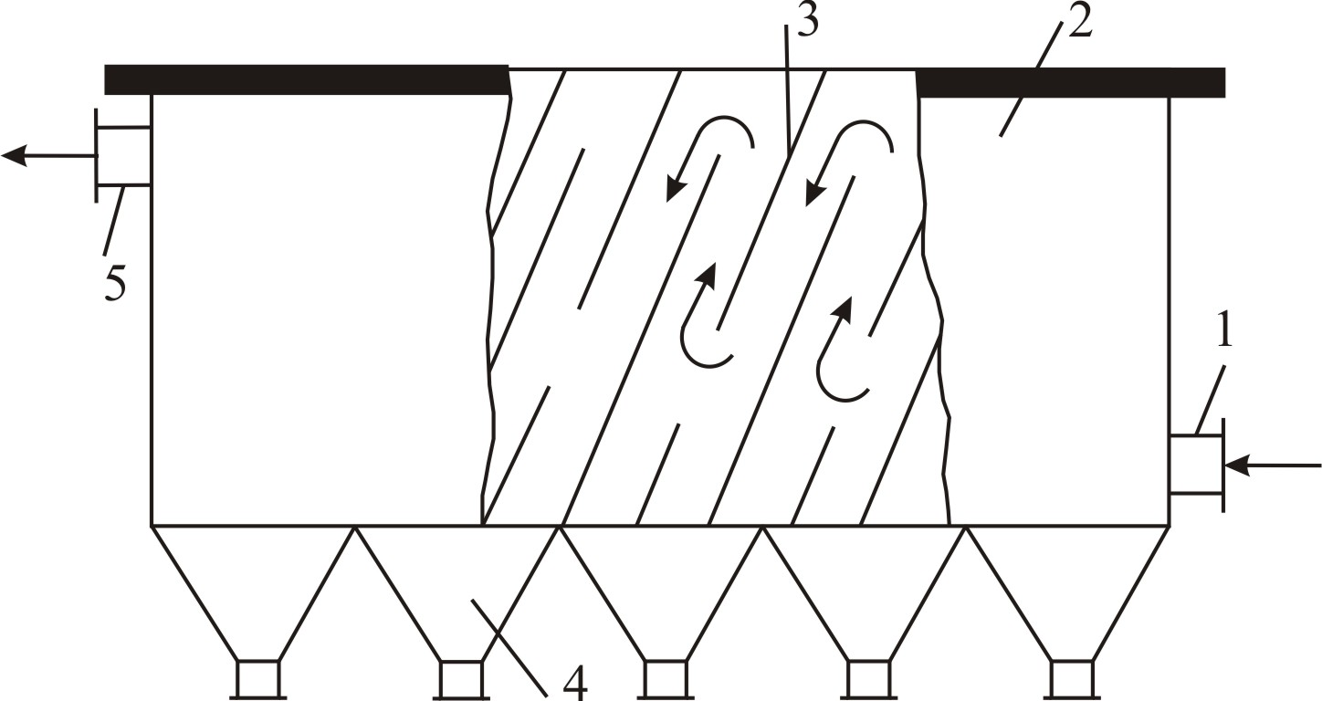
Рис. 7.2. Отстойник с наклонными перегородками:
1 – штуцер ввода исходной суспензии;
2 – корпус;
3 – наклонные перегородки;
4 – бункера для осадка;
5 – штуцер для отвода осветленной воды

Slide 4
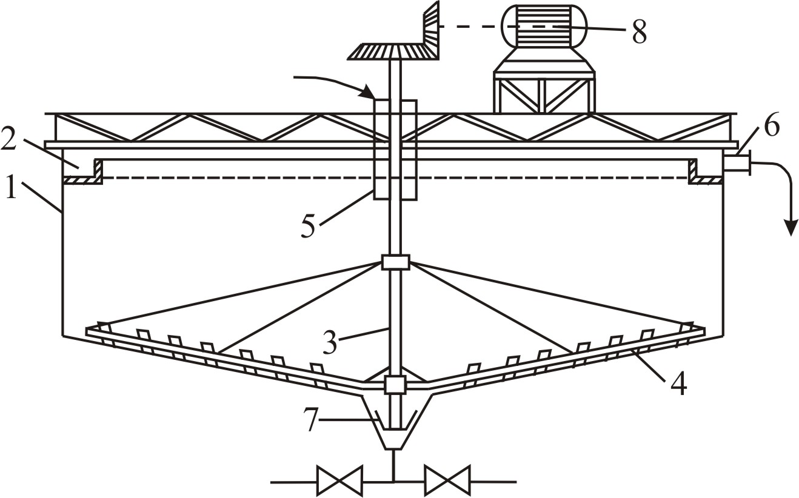
Рис. 7.3. Отстойник непрерывного действия с гребковой мешалкой: 1 – корпус; 2 – кольцевой желоб;
3 – мешалка; 4 – лопасти с гребками; 5 – труба для подачи исходной суспензии; 6 – штуцер для вывода осветленной жидкости; 7 – разгрузочное устройство для осадка (шлама); 8 – электродвигатель

Slide 5
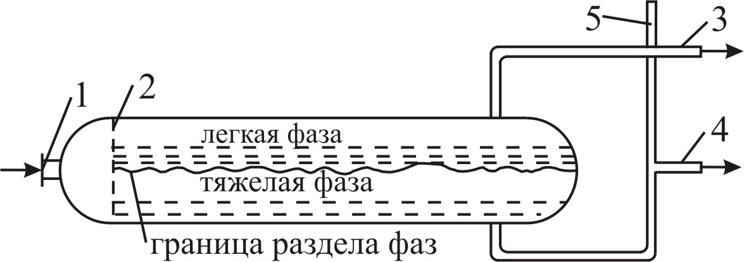
Рис. 7.7. Отстойник непрерывного действия для разделения эмульсий:
1 – штуцер для подвода эмульсии;
2 – перфорированная перегородка;
3 – трубопровод для отвода легкой фазы;
4 – трубопровод для отвода тяжелой фазы;
5 – устройство для разрыва сифона

Slide 6
Рис. 7.8. Схема горизонтальной песколовки:
1 – входной патрубок;
2 – корпус песколовки;
3 – шламосборник (песковый приямок);
4 – выходной патрубок

Slide 7
Рис. 7.10. Схема осветлителя:
1 – осветлитель; 2 – желоб; 3 – осадкоуплотнитель

Slide 8
Выделение нефтепродуктов в отстойниках
Диаметр удаляемых частиц, мкм | Степень улавливания, %
 | без пластин | с пластинами
>150 | 100 | 100
120 – 150 | 83 | 100
90 – 120 | 75 | 100
60 – 90 | 64 | 94
30 – 60 | 43 | 81
0 – 30 | 23 | 69

Slide 9
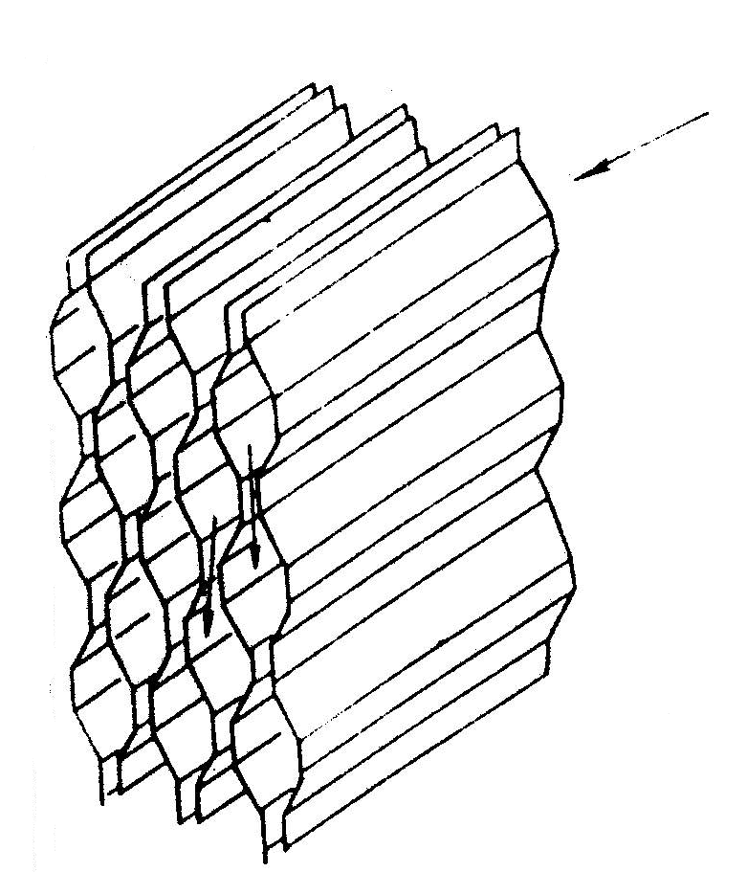
Рис. 8.2. Блок пластин тонкослойного отстойника с гофрированными листами

Slide 10
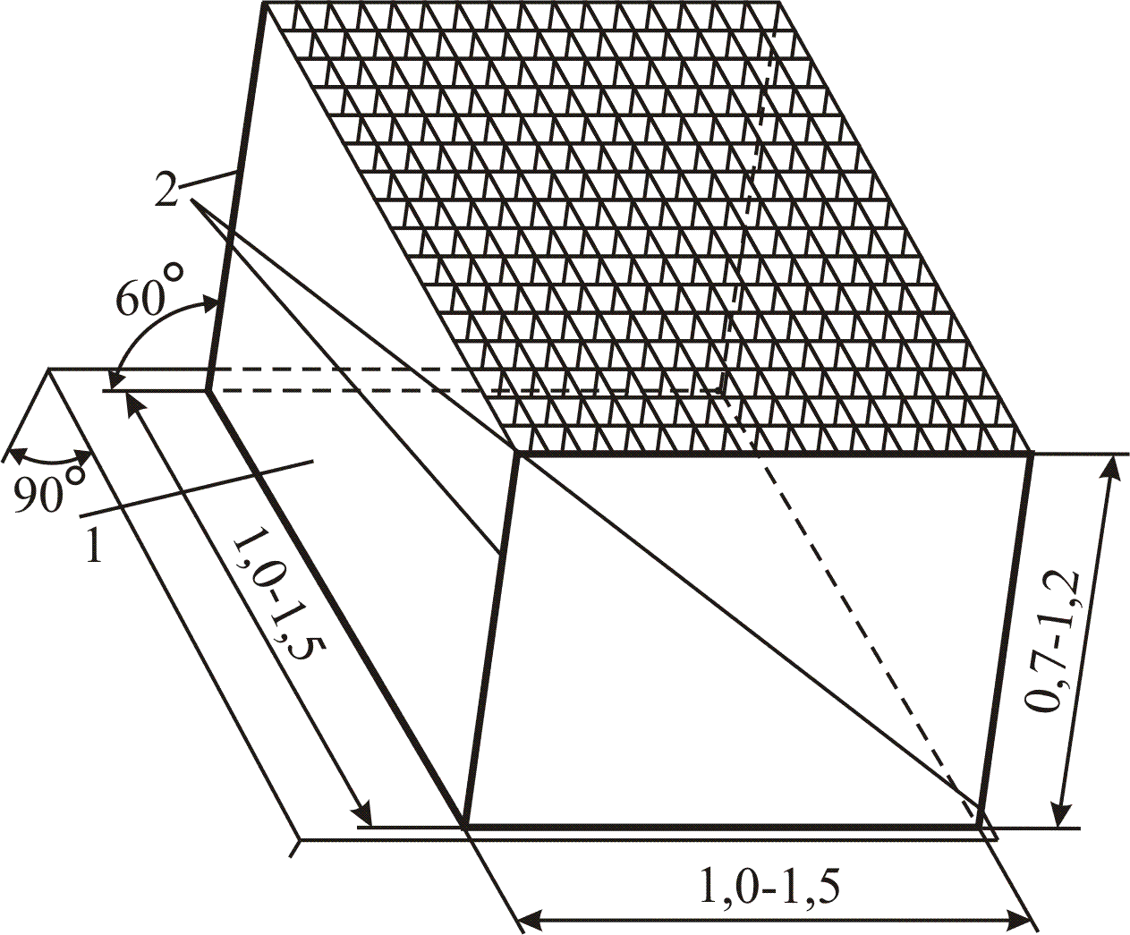
Рис. 8.6. Тонкослойный сотоблок из полиэтиленовой пленки:
1 – тонкослойный блок из полиэтиленовой пленки;
2 – стержни для растяжения сотоблока

Slide 11
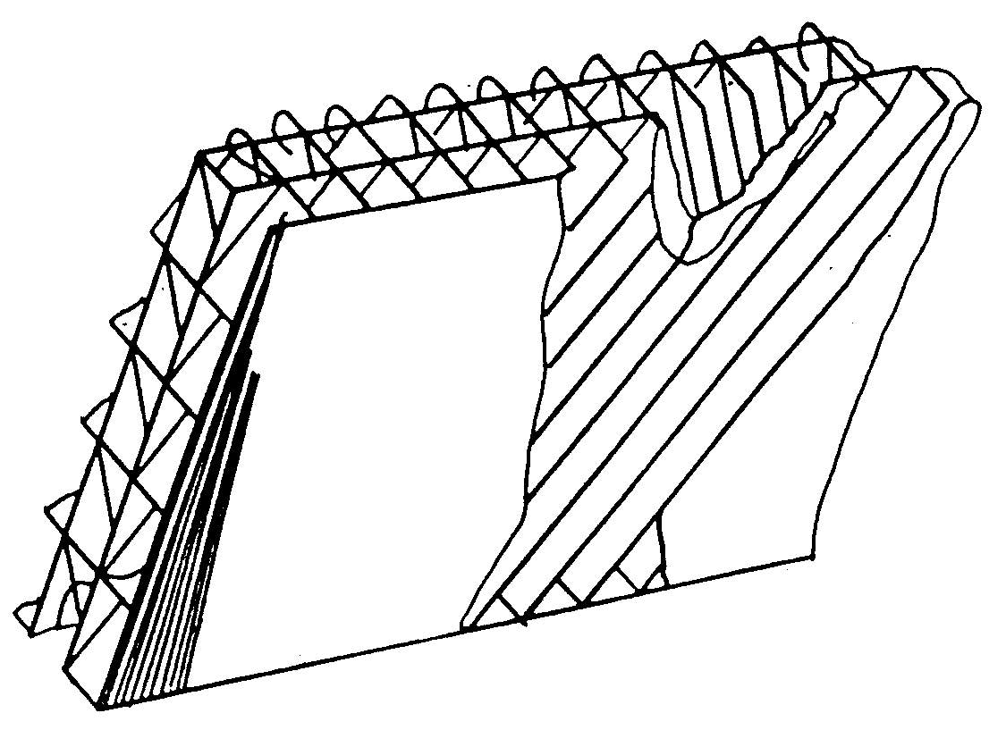
Рис. 8.7. Трубчатый блок с наклонным расположением элементов

Slide 12
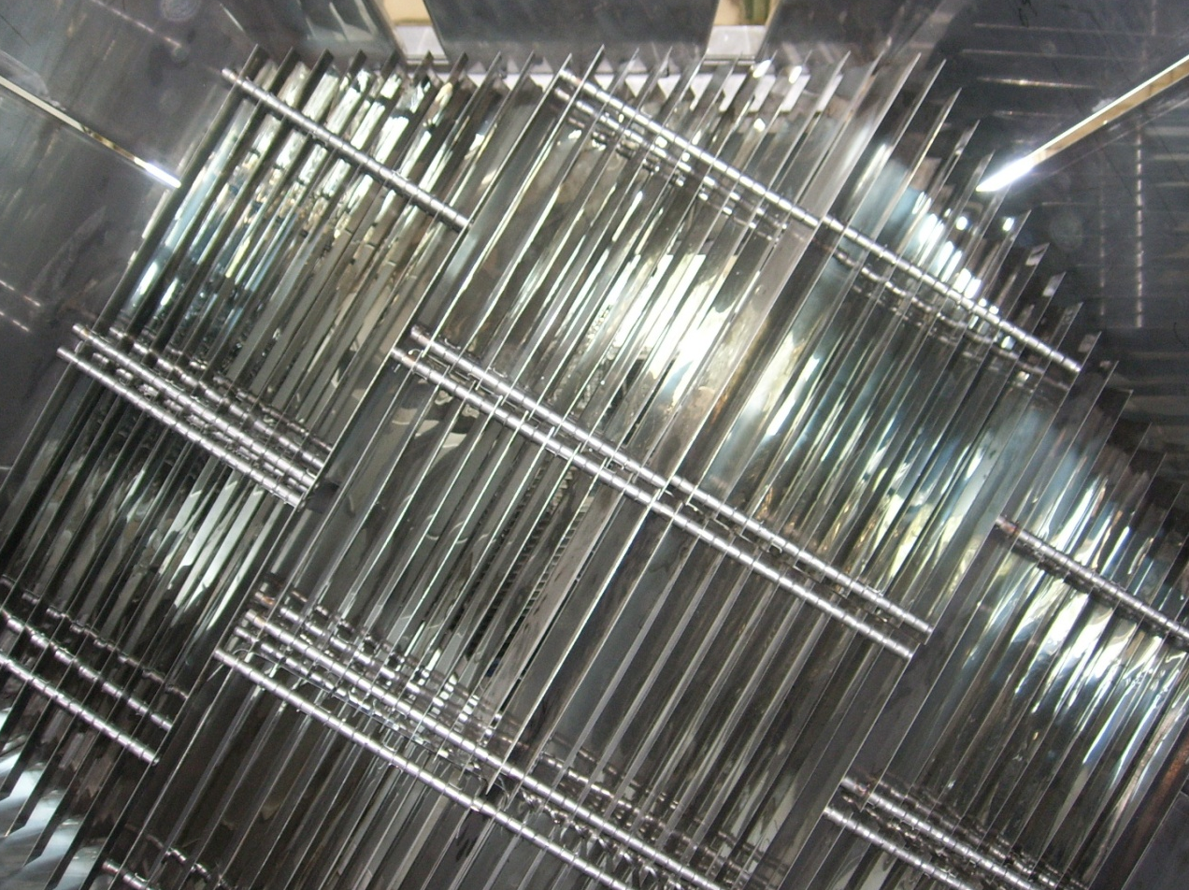
Рис. 8.8. Сепарационный блок «Инжехим»

Slide 13
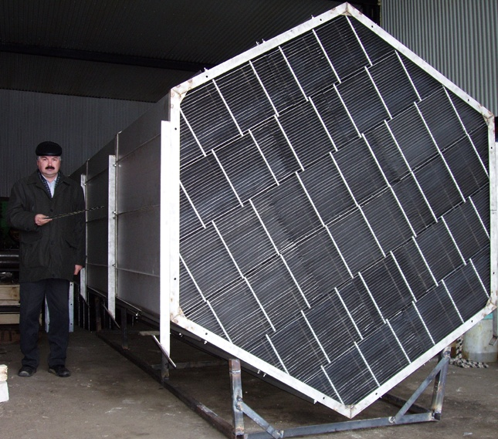
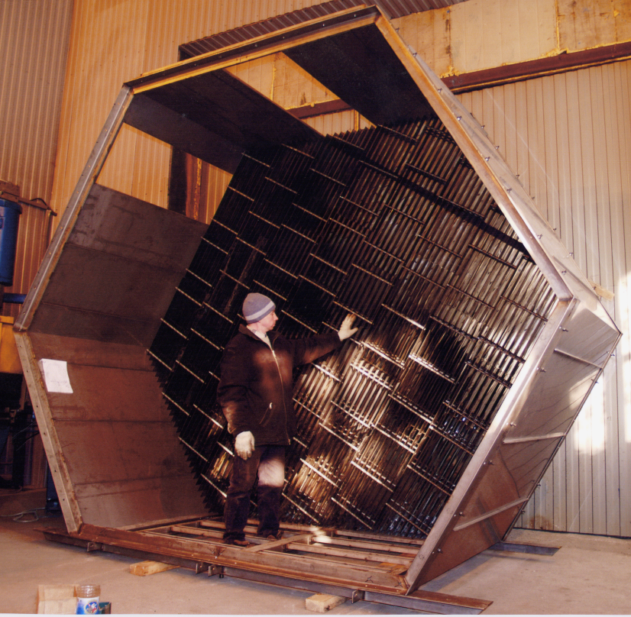
Рис. 12.3. Расположение сепарирующих блоков

Slide 14
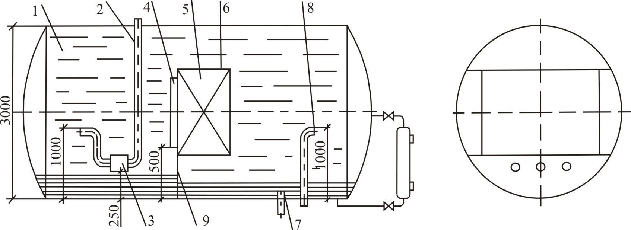
Рис. 12.4. Принципиальная схема модернизированного отстойника:
1 – емкость Е-30; 2 – трубопровод подачи продукта; 3 – эжектор;
4 – коагулятор; 5 – насадка; 6 – каркас; 7 – слив воды;
8 – трубопровод слива отсепарированного продукта; 9 – перегородка

Slide 15
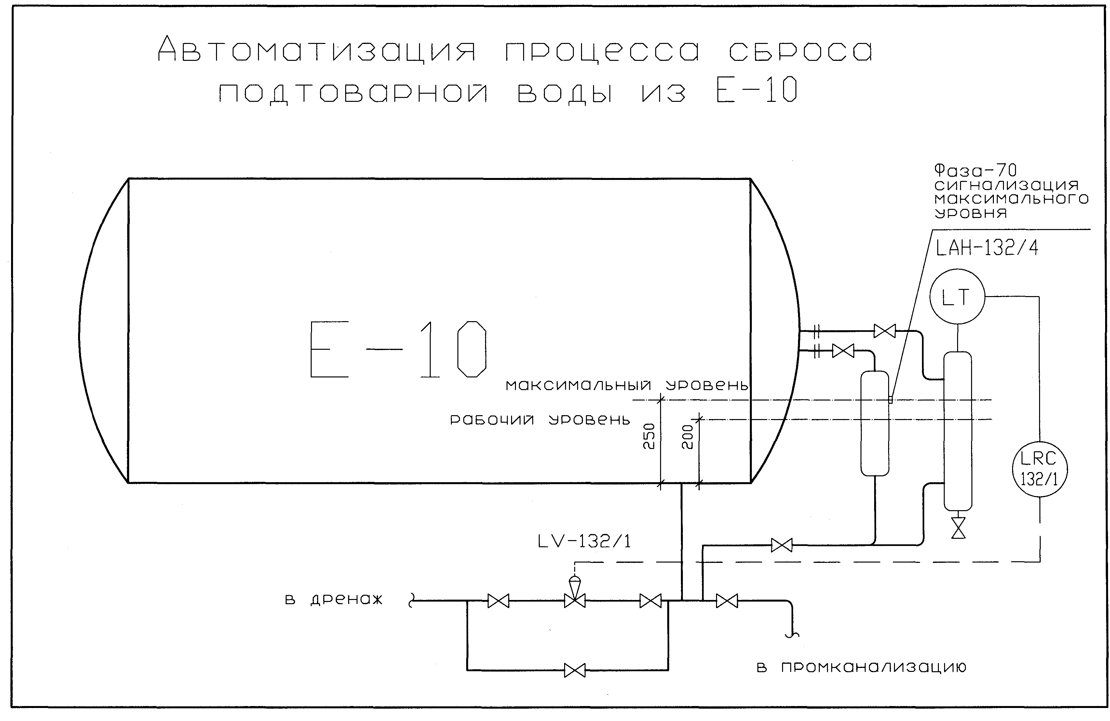
Рис. 12.5. Схема автоматизации

Slide 16
Пена
Жидкость
Рис. 11.2. Схема пневматического флотатора
Очищенная
Воздух
жидкость
Рис. 11.3. Схема пневматической флотационной установки Н.А.Гребнева:
1 − компрессор;
2 − пористые колпачки;
3 − флотационная камера;
4 − подача загрязнённой жидкости;
5 − шламоотводящая труба;
6 − желоб для сбора шлама;
7 − регулятор уровня;
8 −трубопровод для очищенной жидкости

Slide 17
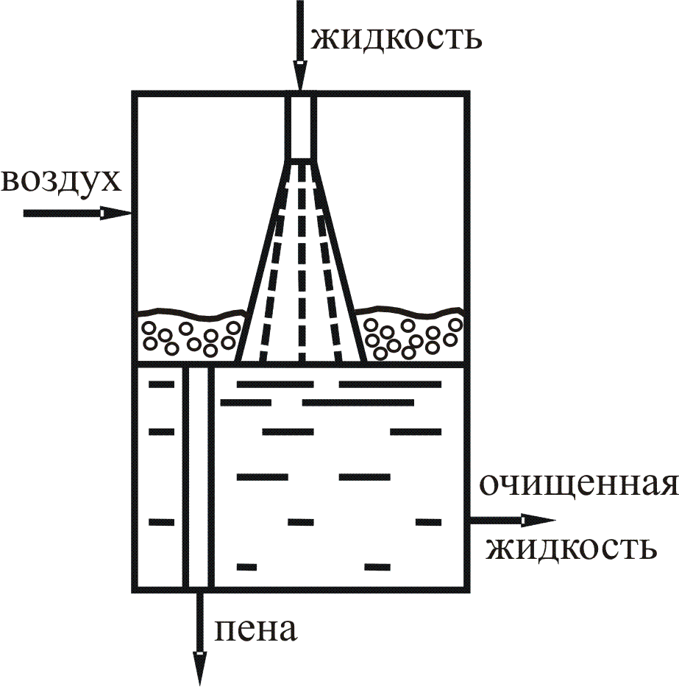
Рис. 11.9. Схема струйной флотации

Slide 18
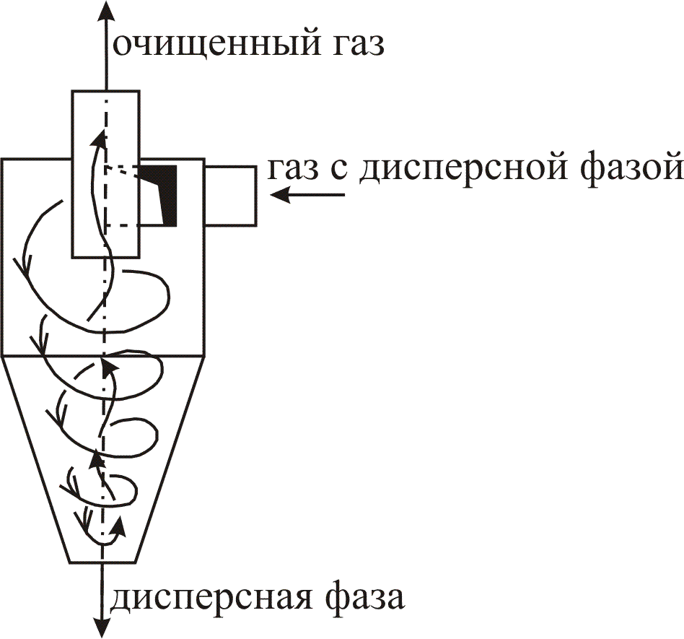
Рис. 12.1. Циклон

Slide 19
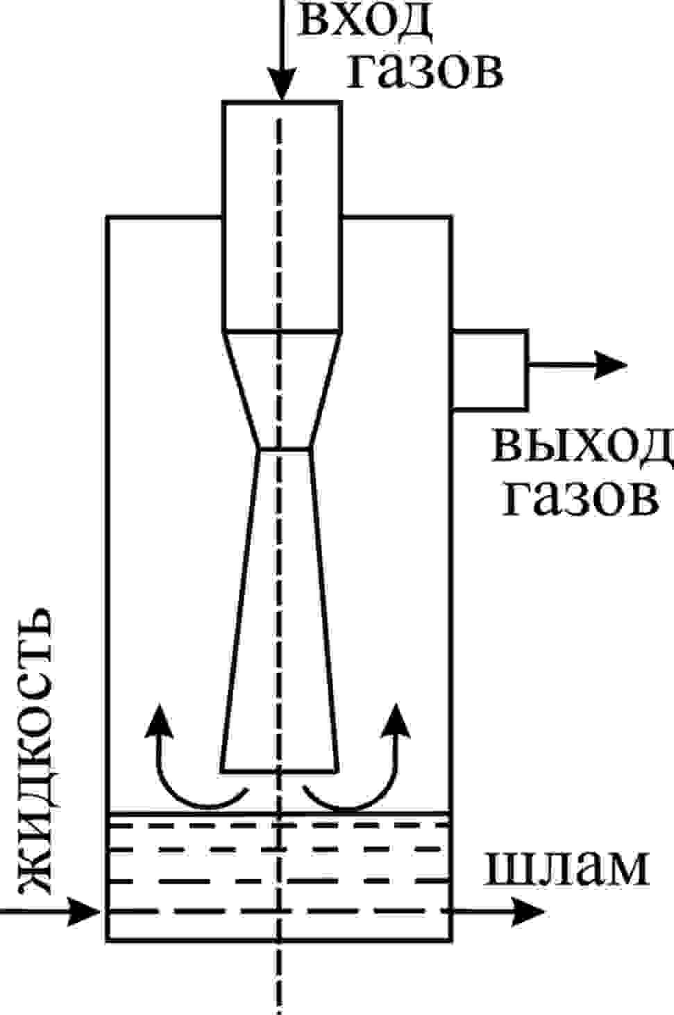
Рис. 12.2. Скруббер ударно-инерционного действия

Slide 20
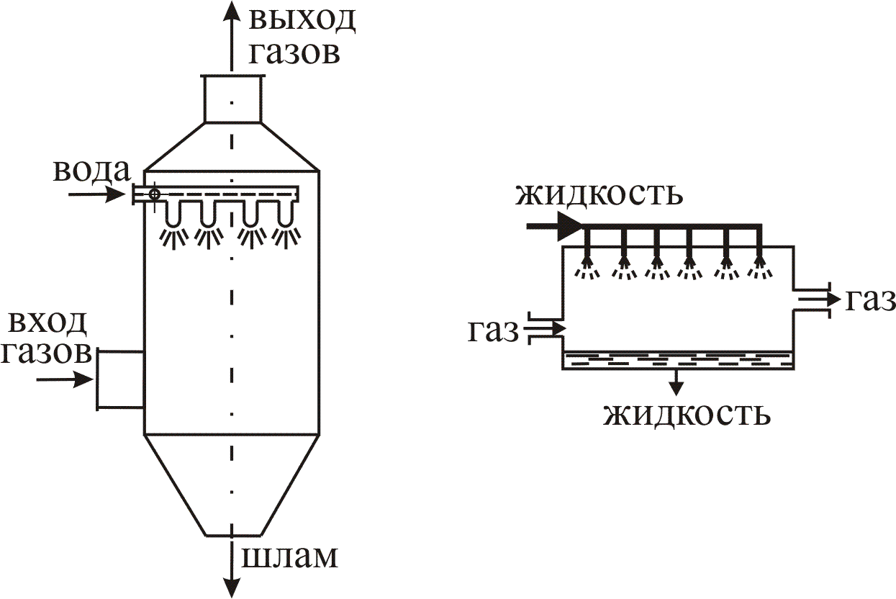
Рис. 12.3. Полые газопромыватели

Slide 21
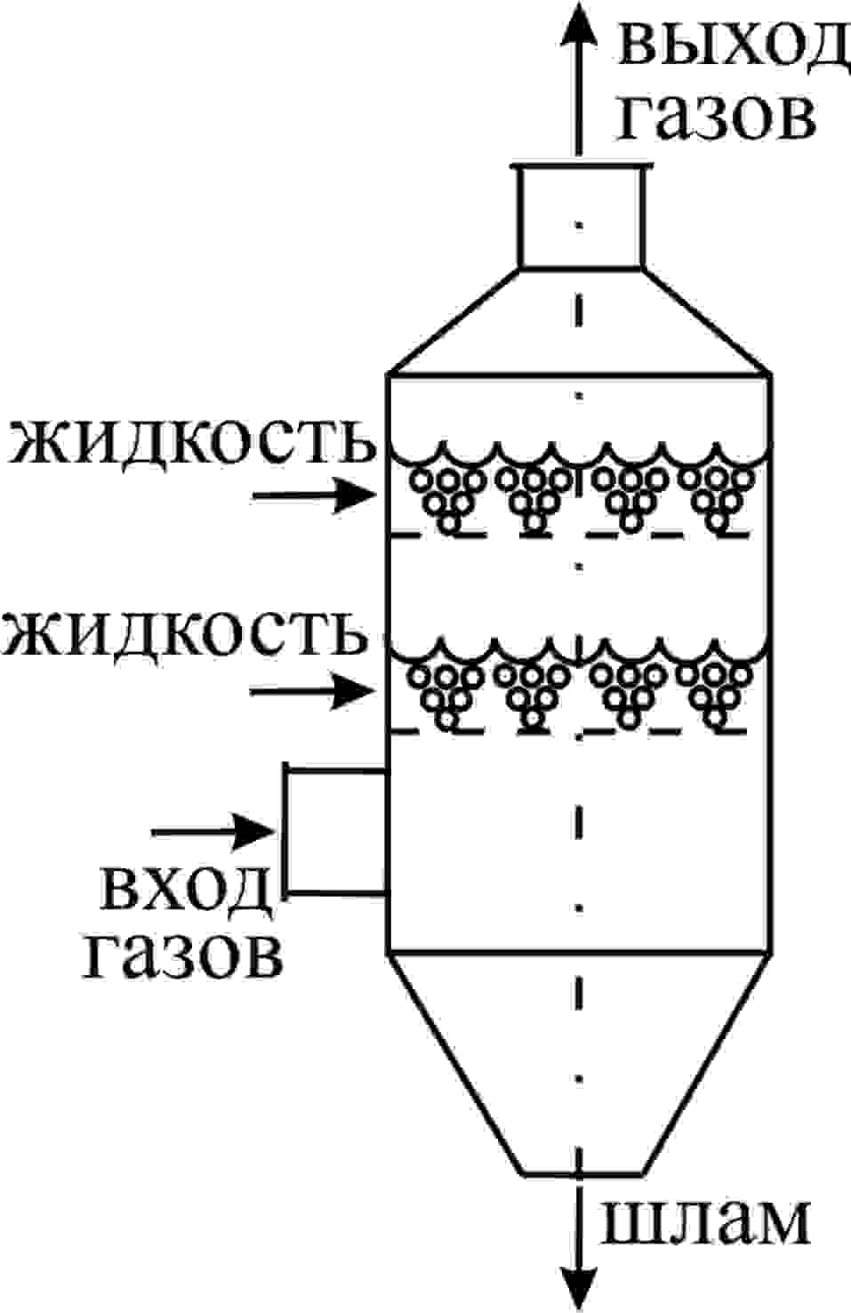
Рис. 12.4. Пенный газопромыватель

Slide 22
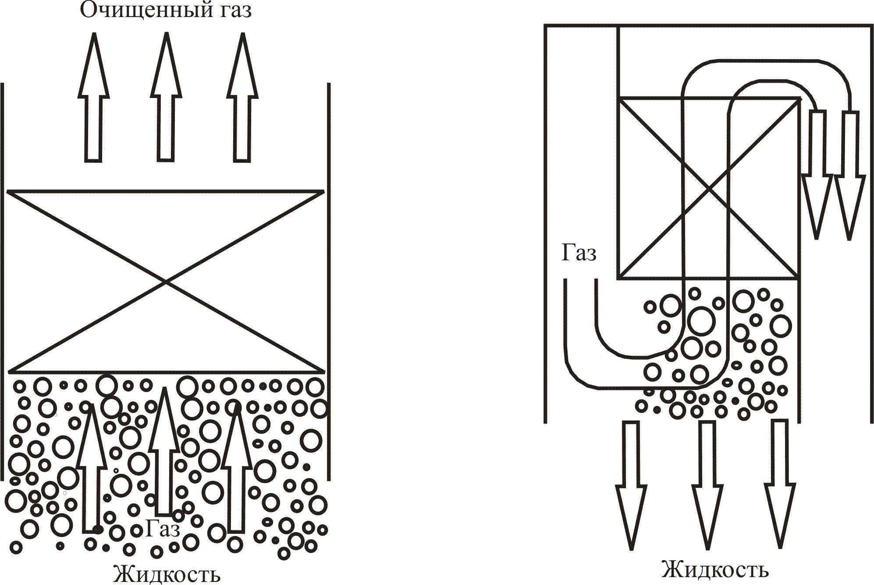
Рис. 13.1. Горизонтальное расположение насадки

Slide 23
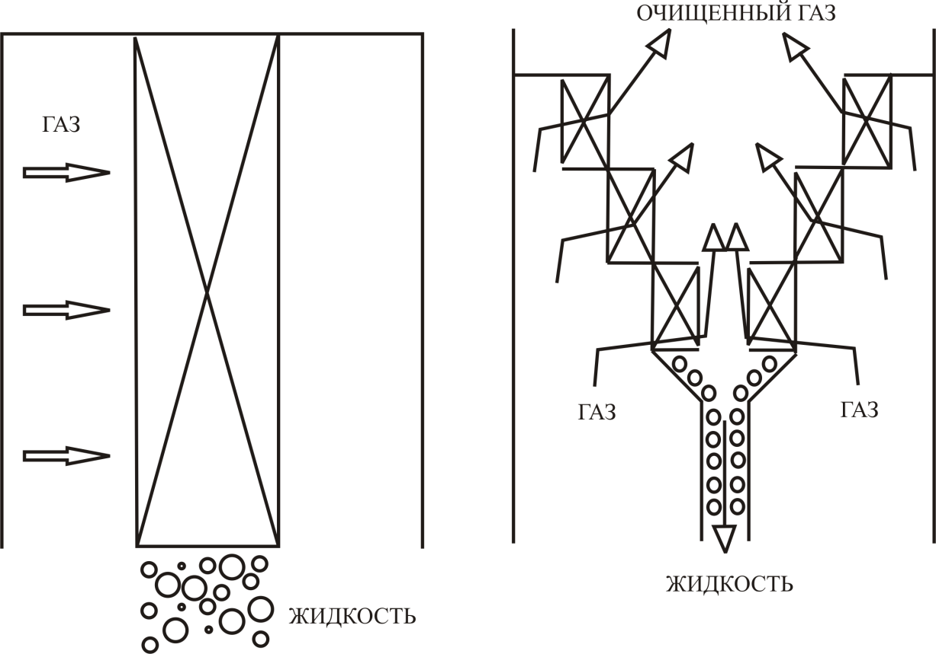
Рис. 13.2. Вертикальное расположение насадки

Slide 24
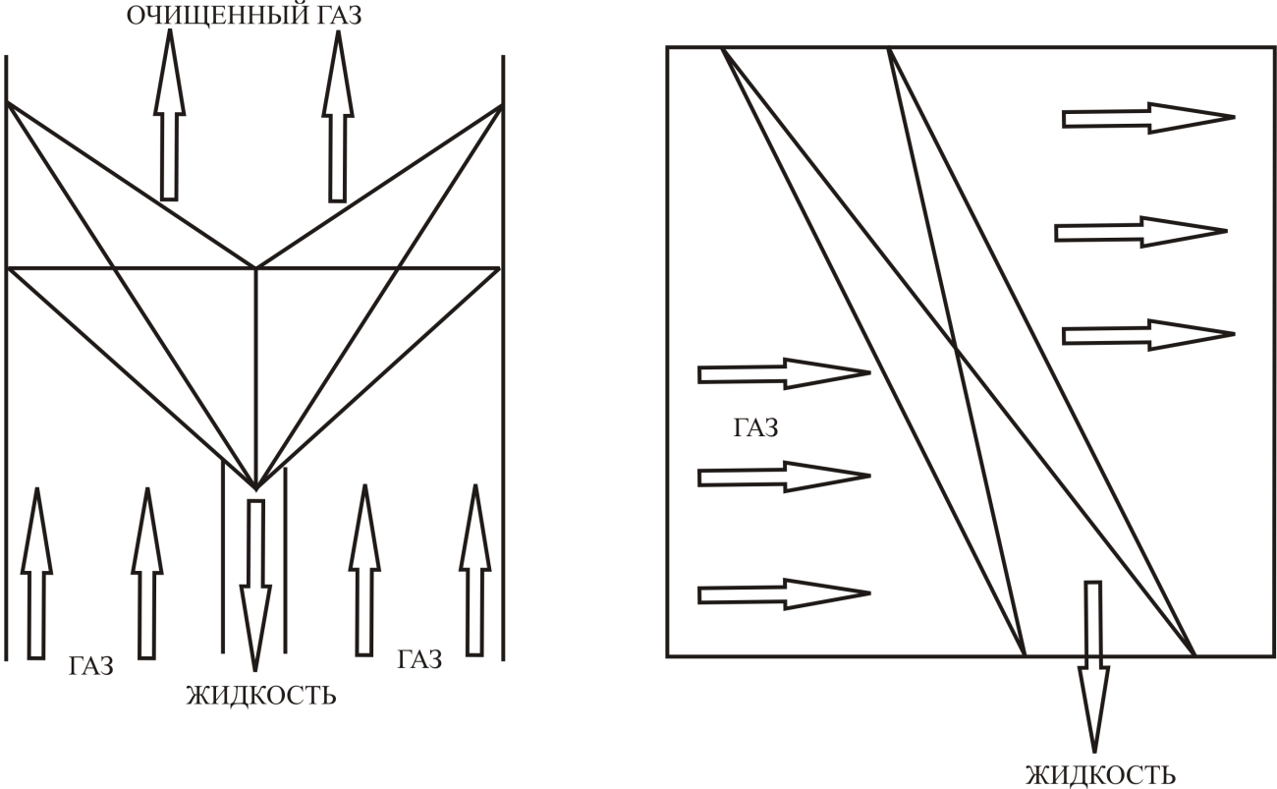
Рис. 13.3. Наклонное расположение насадки

Slide 25
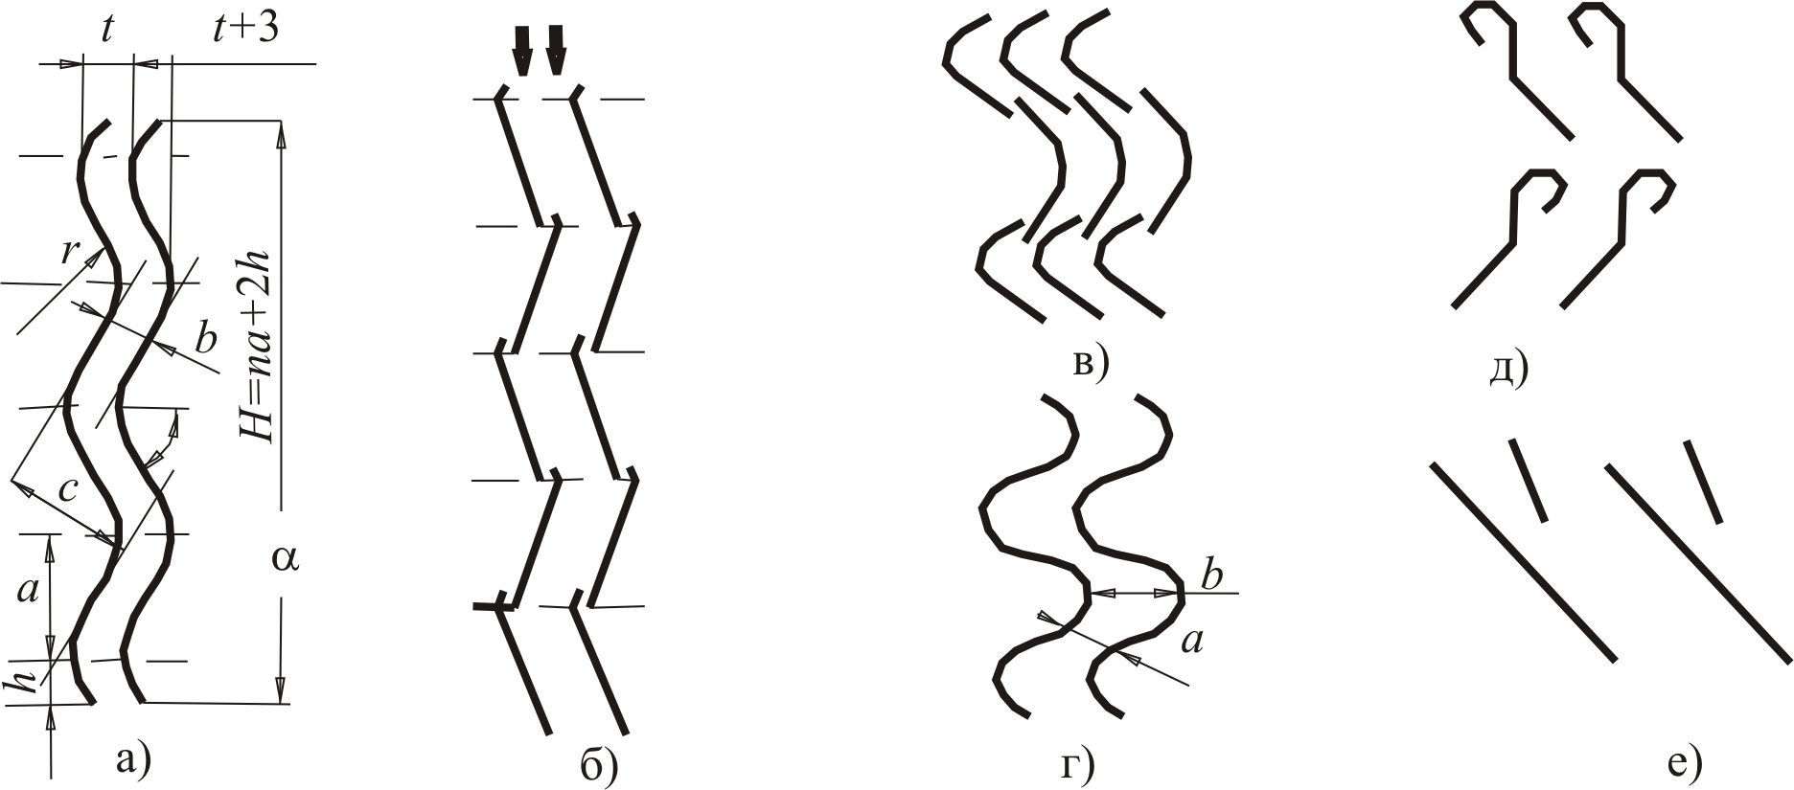
Рис. 13.4. Профили жалюзийных сепараторов:
а, г – волнообразные;
б – уголковые с выступами;
в – волнообразные с разрывами;
д – с ловушкой по ходу газа;
е – пластинчатый с отбойными пластинками

Slide 26
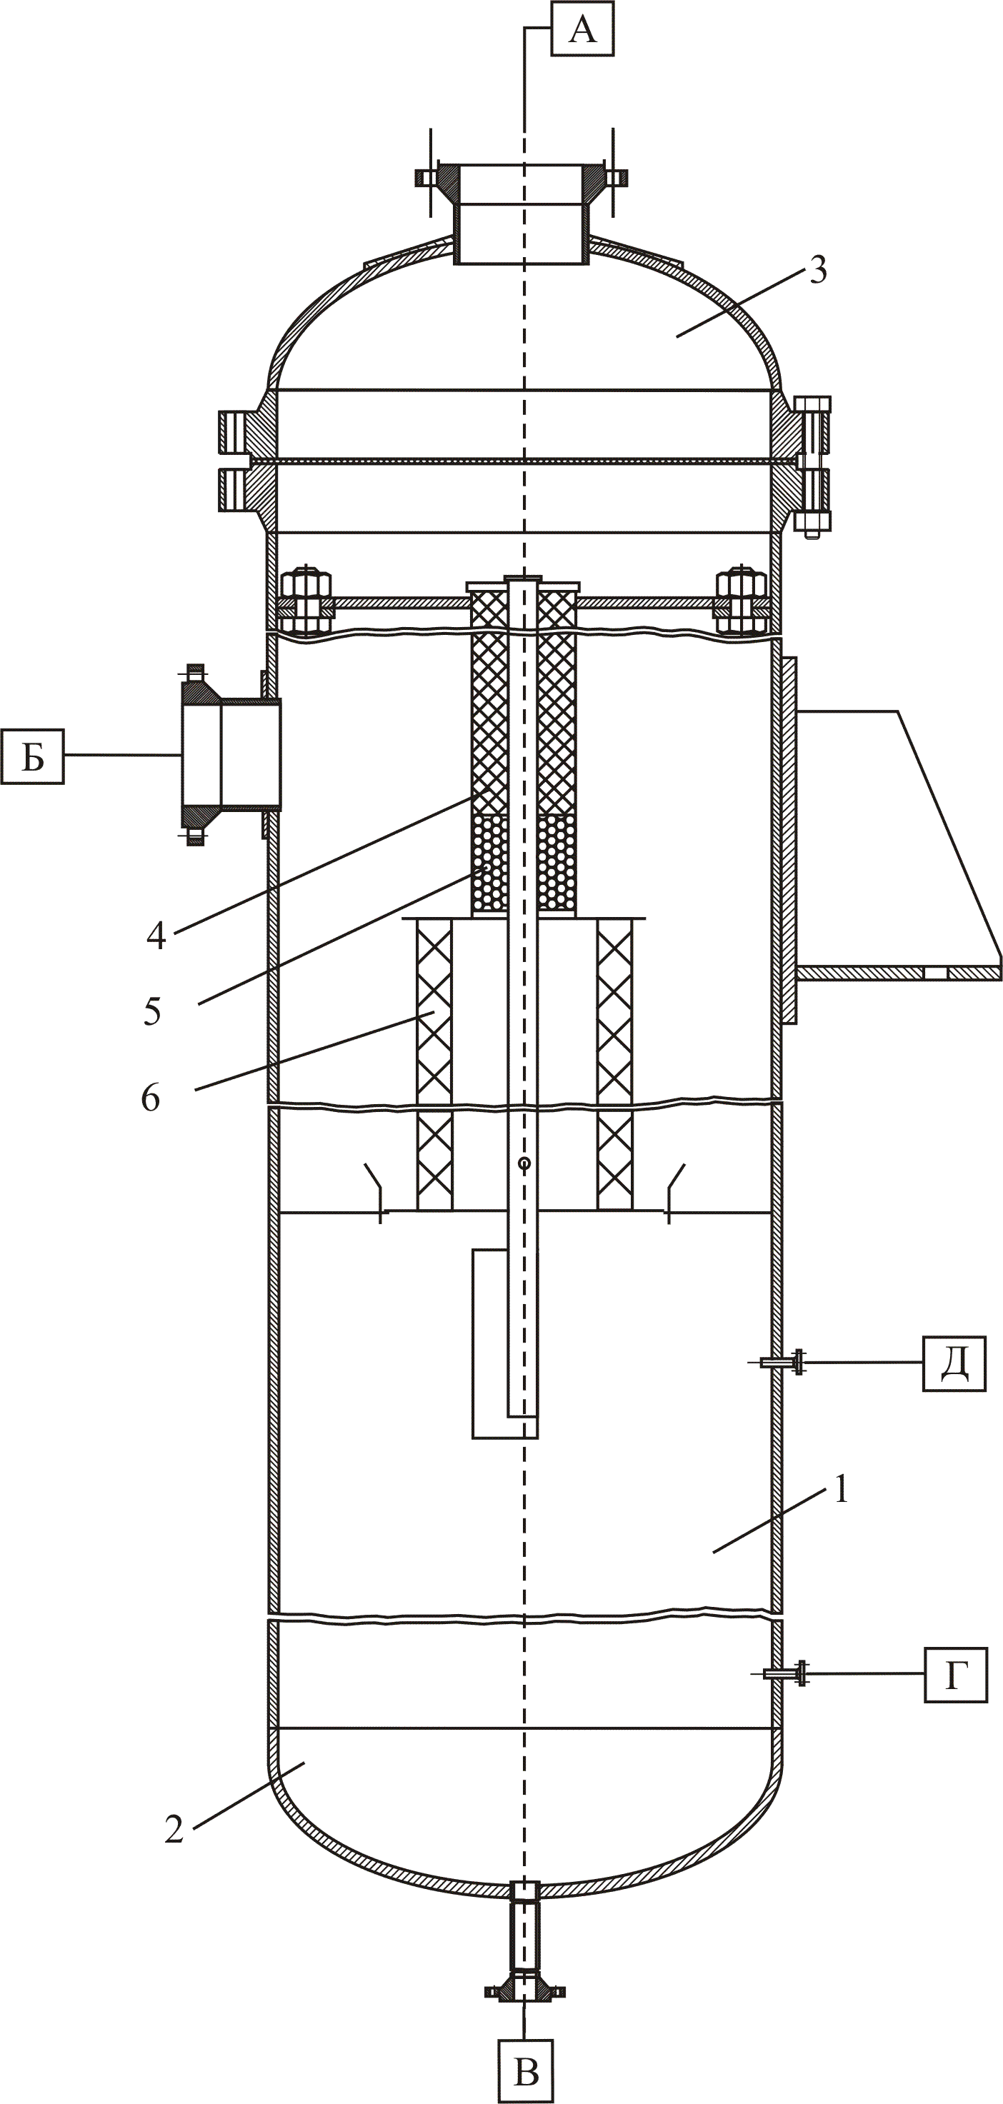
Рис. 13.12. Схема сепаратора-маслоуловителя:
А – вход газа на очистку;
Б – выход газа;
В – слив масла;
Г, Д – штуцера для контроля

